Slide 1
Die abschließende Arbeit ab dem Schuljahr 2024/25
forschend – gestaltend - künstlerisch

Slide 2
Überblick
Die standardisierte Reifeprüfung / Wahlmöglichkeiten
Die abschließende Arbeit: Formen und Formate
Die Themenfindung / Das gestalterische bzw. künstlerische Vorhaben
Unterschiede in der Umsetzung der Arbeit
Vom Themeninteresse zur Wahl der Methode und des Formats
Teile der Arbeit im neuen Format
Wo kannst du dich informieren?
Podcast zur VWA/ABA
Fragen

Slide 3
Die standardisierte Reifeprüfung
Die standardisierte Reifeprüfung besteht aus 7 Prüfungen, verteilt auf folgende drei Säulen:
Abschließende Arbeit
Schriftliche Klausuren
Mündliche Prüfungen
Die abschließende Arbeit, kurz ABA (vorm. VWA) wird bis inkl. Schuljahr 2028/29 zu einem optionalen Teil der Reifeprüfung.
Optionen:
Verfassen bzw. Umsetzen einer abschließenden Arbeit
Wahl einer weiteren mündlichen oder schriftlichen Teilprüfung

Slide 4
Die standardisierte Reifeprüfung
Wahlmöglichkeiten für die 7 Prüfungsgebiete der Reifeprüfung:
Abschließende Arbeit | Schriftliche Klausuren | Mündliche Prüfungen
JA | 3 Klausuren (D, LFS, M) >> 4 Klausuren (D, LFS, M, +) >> | 3 Prüfungen (15 Wochenstunden) 2 Prüfungen (10 Wochenstunden)
NEIN | 3 Klausuren >> 4 Klausuren >> 5 Klausuren >> | 4 Prüfungen (20 Wochenstunden) 3 Prüfungen (15 Wochenstunden) 2 Prüfungen (10 Wochenstunden)
 | falls negativ, Kompensationsprüfung
Keine Einschränkungen bei Wahl der Prüfungsgebiete
Autonome Schwerpunktsetzungen sind bei einer der Säulen zu berücksichtigen (> bilingual).
Die Änderungen wurden am 22. Juli 2024 im Parlament beschlossen und gelten bis einschließlich Schuljahr 2028/29.

Slide 5
Die Abschließende Arbeit: mögliche Ausrichtungen
Ausgangspunkt: das persönliche Themeninteresse bzw. das gestalterische/künstlerische Vorhaben
Daraus resultierend: Ausrichtung der Arbeit
forschend
schriftliche Arbeit
Beispiel: Wissenschaftspodcast
forschende Arbeit mit gestalterischem Zugang
Ergebnis: Konzept einer Podcast-Reihe, die Produktion einer Folge (Episode) UND Dokumentation des Entstehungsprozesses
gestalterisch
Ergebnis des Vorhabens / ein Produkt UND
Dokumentation des Entstehungsprozesses
künstlerisch
Notes:
Beispiel: Kampfsport, Milchproduktion

Slide 6
Mögliche Formate der abschließenden Arbeit
Gestalterisch / Künstlerisch |  | Forschend
Architektur, Kunst, Musik, Bewegung | Medien, Informatik | fragen- und methodengeleitet
Architektur od. Umraumgestaltung Kunstausstellung Komposition od. Arrangement Konzertprogramm Musikproduktion Choreografie Theaterstück Graphic Novel Trainingsprogramm … | Podcast Videobeitrag Lernapp Erklär-/Legevideo Videospiel … | Anwendung von Methoden, die eine deutliche Eigenleistung erfordern (z.B. Interview, Erhebung, Beobachtung, Experiment, Filmanalyse, …) >> mehr dazu geht über eine bloße Reproduktion, ein reines Zusammentragen von Literatur hinaus
Auseinandersetzung mit entsprechender Fachliteratur

Slide 7
Umsetzung der abschließenden Arbeit
Gestalterisch / Künstlerisch | Forschend
Gestalterisches bzw. künstlerisches Vorhaben Anwendung einer fachspezifischen Methode Entwicklung eines Produkts / Praktischer Teil Dokumentation des Entstehungsprozesses | Erkenntnisinteresse Anwendung einer fachspezifischen Methode Verfassen einer schriftlichen Arbeit | Erkenntnisinteresse Anwendung einer fachspezifischen Methode Entwicklung eines Produkts / Prakt. Teil Dokumentation des Entstehungsprozesses
Begleitprotokoll (kurze Dokumentation des Arbeitsverlaufs): Vorgangsweise, ausgeführte Arbeiten, verwendete Hilfsmittel, aufgesuchte Bibliotheken etc. Besprechungen mit der betreuenden Lehrperson, Fortschritte, offene Fragen, Probleme, nächste Schritte

Slide 8
Beispiele: Vom Themeninteresse zur Wahl der Methode und des Formats
Stellen Gemeinschaftsgärten einen sozialen Faktor dar? > Interviews mit Gärtner:innen
Welche Libellen leben in meiner Umgebung? > Libellen fangen, fotografieren, dokumentieren; Vergleich mit anderem Standort
Wie haltbar ist industriell gezogenes Obst im Vergleich zur biologischen Variante? > Fotostrecke verderbender Erbeeren (z.B. Vergleich spanische Industrieerdbeere mit österreichischer Bioerdbeere)
Wie verändert sich der ph-Wert eines Gewässers nach einem Regen? > messen und vergleichen (z.B. Alte Donau, Wolfgangsee, Salzach, …)
Welche Lesevorlieben haben Jugendliche im Alter von 12-14 Jahren? > Fragebogen
Wie viele Frauen / Wie viele Männer holen Kinder von der Volksschule ab? > Fotodokumentation
Welche Vögel leben in meiner Umgebung? > Tag des Vogelzählens
Wie werden historische/zeitgeschichtliche/literarische Themen in Graphic Novels dargestellt? (z.B. Flucht, Afghanistan-Einsatz, NS-Vergangenheit, Fidel Castro, Kafka) > Vergleich

Slide 9
ODER: Welches künstlerische Vorhaben möchte ich umsetzen?
Verfassen eines Theaterstücks, Gestaltung einer Graphic Novel
Gestaltung einer Kunstausstellung
Musikproduktion
Planung eines Bauvorhabens / einer Umraumgestaltung
Komposition / Arrangement eines Musikstückes
Produktion eines Podcasts

Slide 10
Teile der Arbeit im neuen Format
Praktischer Teil (= Ergebnis eines gestalterischen oder künstlerischen Prozesses) Dokumentation des Entstehungsprozesses
Hintergrundinformationen, Ergebnisse von Recherchen
Details zur gewählten Methodik
Details zur Entscheidungsfindung bei wichtigen Fragen im Arbeitsprozess
Präsentation und Diskussion
Produkt/Werk/Darbietung wird in Beziehung zu den Ausführungen in der Dokumentation gesetzt;
im Rahmen der Diskussion beantwortet der Kandidat bzw. die Kandidatin Fragen zur Ausrichtung und zum Entstehungsprozess der Arbeit.
Zeichenzahl abhängig vom Arbeitsaufwand für das gestalterische bzw. künstlerische Projekt und der Form der Dokumentation

Slide 11
Dokumentation des Entstehungsprozesses
Einleitung
Begründung zur Wahl des Themas (persönliche Verbundenheit, beobachtete gesellschaftliche Relevanz)
Wahl des Medienformats/der künstlerischen Gattung bzw. des Genres im Zusammenhang mit Thema/Inhalt logisch argumentiert

Slide 12
Hauptteil Arbeitsschritte zum Ergebnis des gestalterischen/künstlerischen Prozesses werden in Wort & Bild dargestellt
Theoretische Überlegungen und fundierte Begründung der Wahl des [Medien-/Musik-/Kunst-] Formats und seiner Gestaltungsmittel
Verortung der eigenen Arbeit im Kontext des Genres
Einbindung schriftlicher Dokumente der Konzeptions- und Planungsphase (Drehbücher, Drehpläne, Shotlists, Interviewleitfäden, Kompositionsentwürfe etc.)
Veranschaulichung des Entstehungsprozesses durch qualitativ hochwertiges Bildmaterial (Druckqualität, mindestens 300 dpi) bzw. Videomaterial beispielsweise in Form von Skizzen, Entwürfen, Schnittmustern, Schablonen, Modellen, Storyboards, Fotos von Locations oder Aufnahmeräumen, Naturmaterialien, Screenshots von Arbeitsschritten in Audioaufnahme und -bearbeitungsprogrammen, Materialexperimenten, Zwischenergebnissen etc.
Reflexion des Prozesses, indem Entscheidungen begründet werden

Slide 13
Schlusskapitel/Fazit
Reflexion der finalen Produktion/des Ergebnisses des gestalterischen bzw. des künstlerischen Vorhabens
Zusammenfassung der aus der praktischen Arbeit gewonnen Erkenntnisse

Slide 14
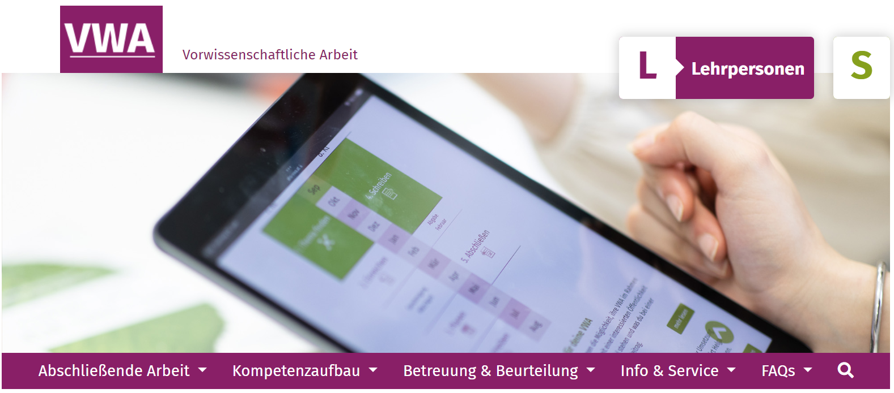
Informiere dich unter www.ahs-vwa.at
Was ist die abschließende Arbeit? - mögliche Ausrichtungen der Arbeit
Beispielhafte Formatbeschreibungen
Einreichung des Themas (= Erstellen des Erwartungshorizonts) (*) Angaben gelten für gestalterische bzw. künstlerische Arbeiten
Richtlinien zur schriftlichen Arbeit und zur Dokumentation des Entstehungsprozesses
Beurteilungsraster für alle möglichen Formen der abschließenden Arbeit
FAQs zu aktuellen Fragen

Slide 15
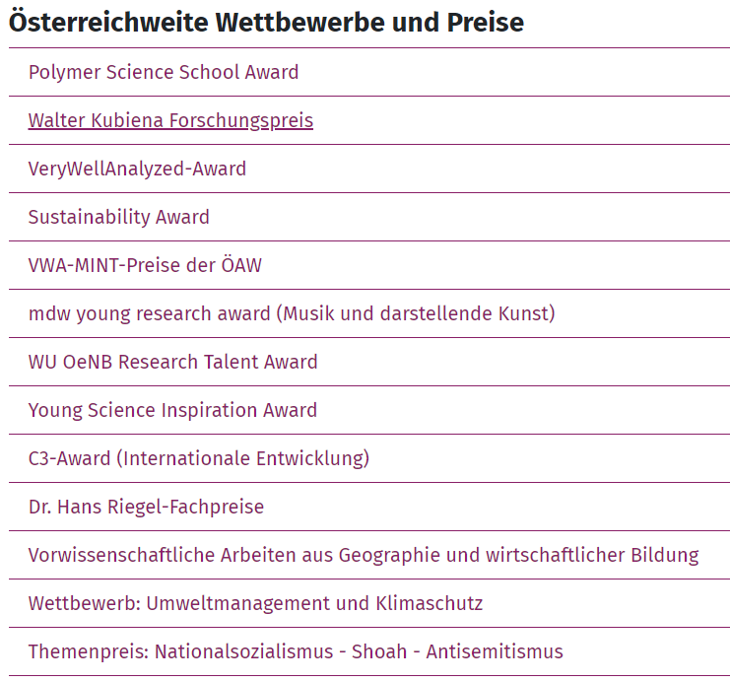
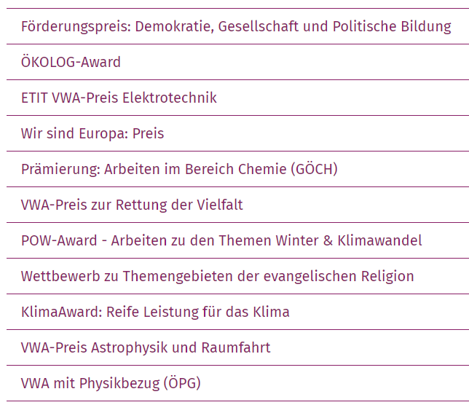
Preise und Auszeichnungen

Slide 16
Zeitliche Struktur
Vorbereitung & Begleitung in der Unverbindlichen Übung
Wintersemester 7.Klasse
Themenfindung / Konkretisierung des Arbeitsvorhabens
Verfassen eines Exposés
Einvernehmen zw. Schülerin bzw. Schüler und Betreuungsperson über Thema und konkretes Arbeitsvorhaben herstellen
Opt out-Möglichkeit: etwaige Bekanntgabe der Abwahl der abschließenden Arbeit in der Direktion durch die Schülerin bzw. den Schüler (Stichtag: 15. Jänner)

Slide 17
Zeitliche Struktur
Sommersemester 7.Klasse
Einreichung (ABA-Portal)
bis Ende März Vorlage bei der Schulleitung
bis Ende April Zustimmung (bzw. Rückweisung) durch Schulleitung (bzw. Verlangen der Vorlage eines neuen Themas unter gleichzeitiger Setzung einer Nachfrist)
danach kontinuierliche Betreuung durch Lehrperson bis zur Abgabe der Arbeit (8.Klasse / Ende der 1.Unterrichtswoche des 2.Semesters)

Slide 18
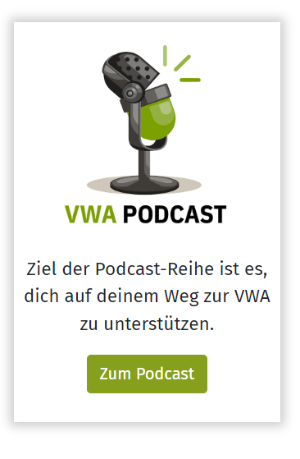
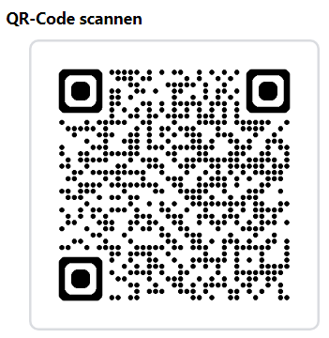
Staffel 1 – VWA Podcast
#1: Was ist eine VWA?
#2: Wie finde ich das passende Thema für meine VWA?
#3: Was muss ich beim Einreichen meines VWA-Themas beachten?
#4: Der Betreuungsprozess (aus Sicht von Schülerinnen und Schülern)
#5: Der Betreuungsprozess (aus Sicht von Lehrerinnen und Lehrern)
#6: Recherche
#7: Recherche (Gespräch mit zwei Expertinnen)
#8: Das Schreiben (vor dem Schreiben)
#9: Das Schreiben (nach dem Schreiben)
#10: Künstliche Intelligenz (NEU)

Slide 19




Fragen?

